Slide 1
Liceum Ogólnokształcące im. Jana Pawła II ul. Księdza Popiełuszki 2
19-500 Gołdap
tel. (087) 615-06-99
fax. (087) 615-10-82 e-mail: logoldap@poczta.onet.pl
strona: www.logoldap.edupage.org
Informacja za rok szkolny
2019/2020

Slide 2
Działalność szkoły w roku szkolnym 2019/2020
Baza szkoły
Kadra
Uczniowie
Wyniki egzaminów zewnętrznych
Osiągnięcia uczniów
Pomoc materialna uczniom

Slide 3
BAZA SZKOŁY
Liczba budynków – 2 (szkoła i sala gimnastyczna),
Liczba sal wykorzystywanych do celów dydaktycznych – 15,
Pracownie komputerowe z dostępem do Internetu -2 (32 komputery),
Biblioteka z centrum multimedialnym – 1 (8 komputerów z dostępem do Internetu),
Sala gimnastyczna – 1 (200 m²),
Siłownia – 1 (28m²),
Sala do tenisa stołowego – 1 (28m²),
Bisko do piłki ręcznej (asfaltowe) – 1 (703m²),

Slide 4
BAZA SZKOŁY

Slide 5
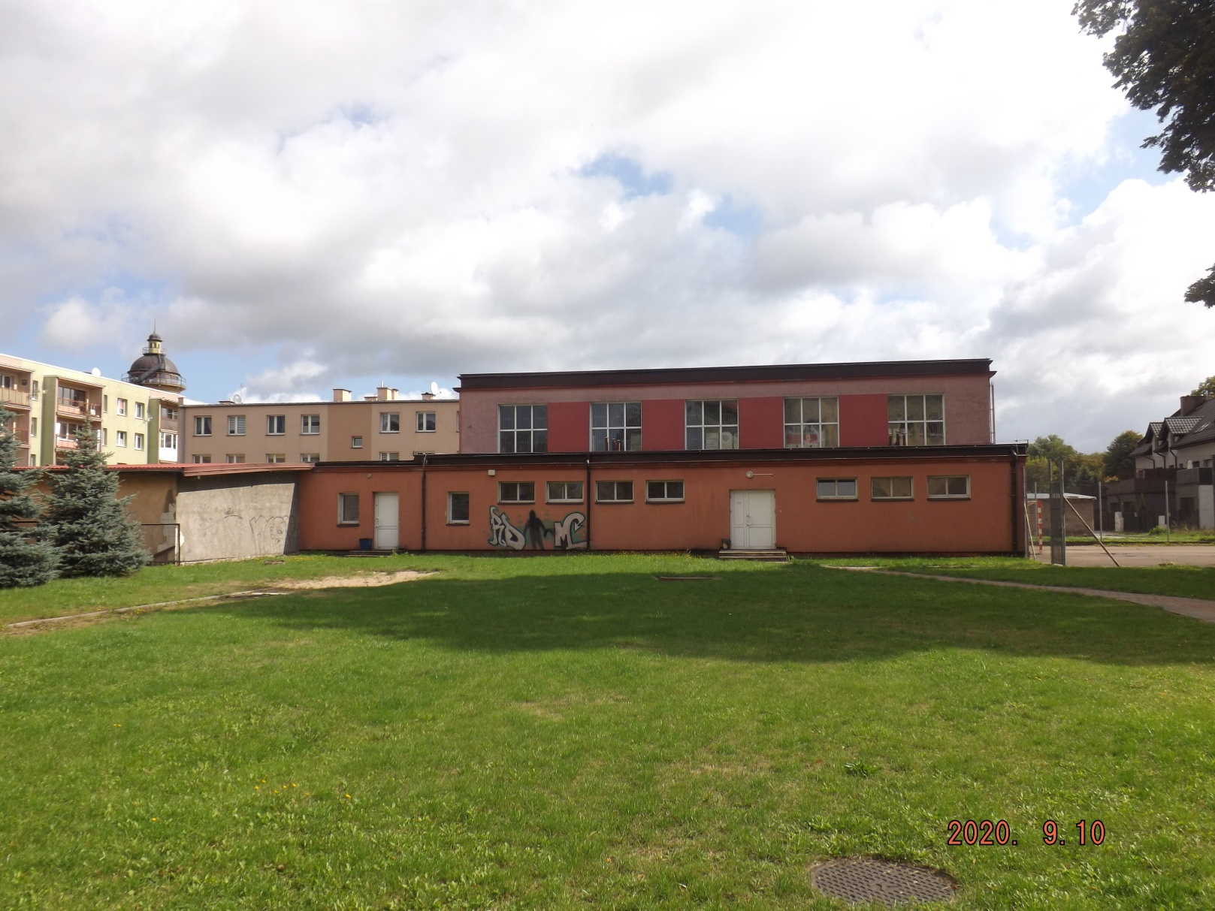
BAZA SZKOŁY

Slide 6
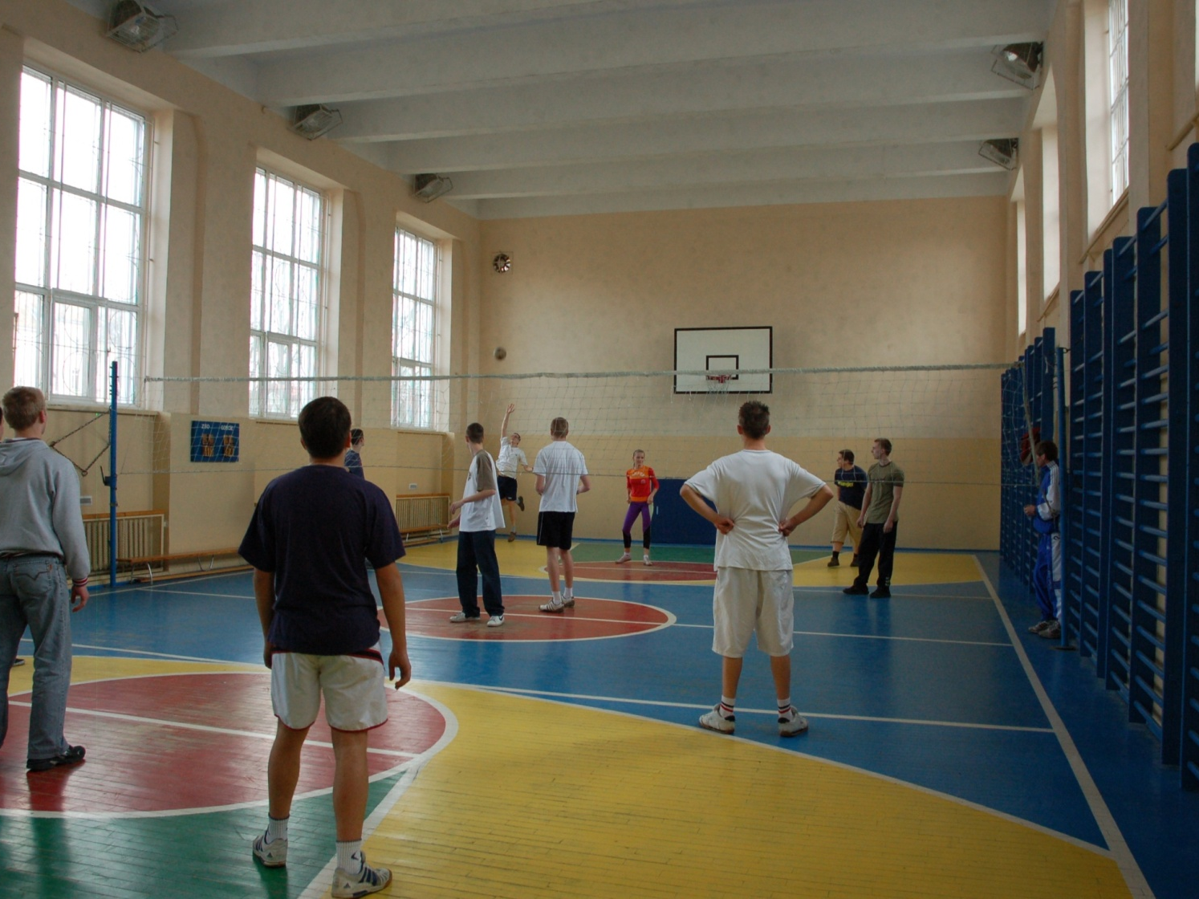
BAZA SZKOŁY
Sala wraz z boiskiem
Sala wewnątrz

Slide 7
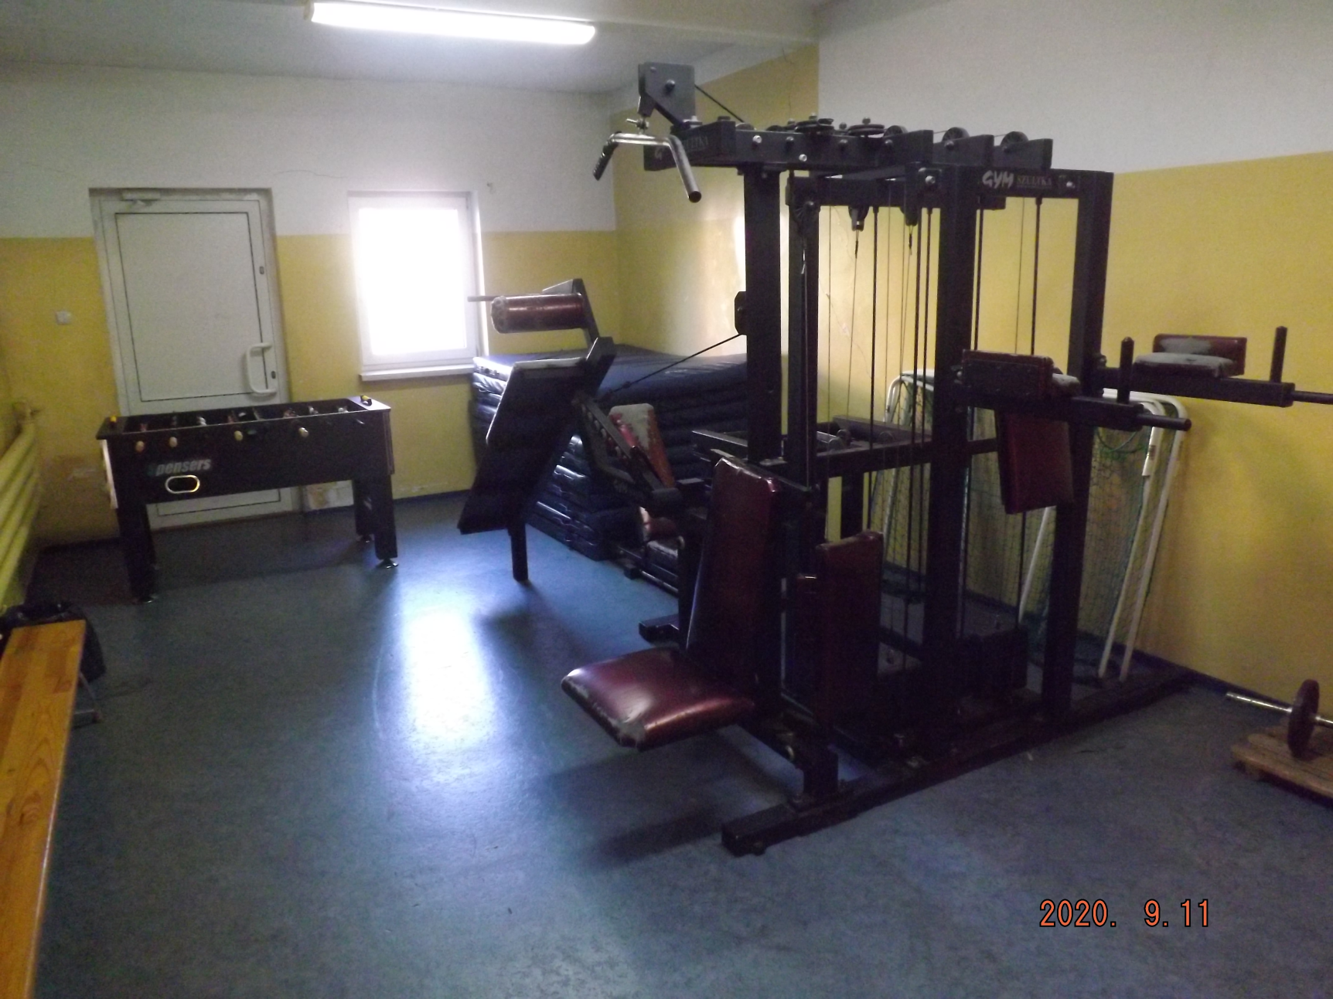
BAZA SZKOŁY

Slide 8
BAZA SZKOŁY

Slide 9
BAZA SZKOŁY

Slide 10
BAZA SZKOŁY
Pracownia z tablicą interaktywną
Pokój nauczycielski

Slide 15
Kadra

Slide 16
Nauczyciele według stopni awansu

Slide 17
Kadra pedagogiczna

Slide 18
Uczniowie

Slide 19
Wyniki egzaminów maturalnych

Slide 20
Osiągnięcia
Ranking Perspektyw i Polityki.
847 miejsce w kraju na 3674 licea
32 miejsce w województwie na 156 liceów

Slide 21
Osiągnięcia
Konkurs wiedzy o rynku pracy – I miejsce w powiecie Adam Klimaszewski.
Konkurs poetycki „O Trzcinę Kortowa” – I miejsce Natalia Zapolnik, wyróżnienie Maja Masiulaniec.
Olimpiada wiedzy o obronie cywilnej – V miejsce w województwie (Michał Olszewski, Jurgielewicz Urszula).
Kangur 2020 – 4 wyróżnienia.
Olimpiada Statystyczna – 3 uczniów - udział w zawodach okręgowych.
MAKS Matematyczny – 9 miejsce w województwie – Olszewski Michał; 12 Waszczyk Paweł, 13 Sidor Zofia; 15 Adam Klimaszewski

Slide 22
Osiągnięcia sportowe
VI miejsce w województwie – klasyfikacja sportowa szkół średnich w kategorii Moje boisko ORLIK 2012 z rok 2018/2019.
Siatkówka chłopców Licealiada Moje Boisko ORLIK– 1 miejsce w województwie
Koszykówka chłopców - II miejsce w rejonie VI.
Mistrzostwa Powiatu w piłce siatkowej dziewcząt – I miejsce.
Tenis stołowy dziewcząt– I miejsce w powiecie.
Mistrzostwa Powiatu w piłce siatkowej chłopców– I miejsce.

Slide 23
Pomoc finansowa uczniom
Stypendium Starosty (1 uczeń). (1000 zł)
Stypendium Premiera (1 uczeń) (2500 zł )
Fundacja Rozwoju Regionu Gołdap – (9 uczniów- (1500 zł.)

Slide 24
Liceum Ogólnokształcące im. Jana Pawła II ul. Księdza Popiełuszki 2
19-500 Gołdap
tel. (087) 615-06-99
fax. (087) 615-10-82 e-mail: logoldap@poczta.onet.pl
strona: www.logoldap.edupage.org
Dziękuję za uwagę

